Slide 1
Чувашский национальный костюм

Slide 2
Увидеть можем мы наряд чувашский. На голове – тухья (или хушпу, Коль замужем). Орнамент там булгарский – Из древних рун. Мы видим в них тропу К далёким предкам. В вышивке сокрыта Их вера, жизнь. И можем мы прочесть, Как в книге, мысли их, детали быта, Из глубины веков увидеть весть... Серж Эсьмонт Чувашский наряд

Slide 3
Когда хожу в чувашском платье, Когда на мне звенит тухъя, Во мне гремит «Ума палата» - Я становлюсь мудрей себя. Чувашский наш костюм стозвонный Оберегаем все, любя. На «Агатуй» - на праздник званный Мы приглашаем, друг, тебя! Раиса Сарби Магия чувашского костюма

Slide 4
Классический чувашский национальный костюм сложился в XII-XVIII веках. По нему, как по старинному документу, можно изучать историю, традиции народа. Чувашская одежда представлена разнообразием головных уборов, платьев и костюмов, а также известна богатством вышитых ромбо- и зигзагообразных узоров, монетной и бисерной отделки, специального кроя. По назначению она использовалась лишь примерно до середины XX века. Некоторые старинные наряды дошли до наших дней.

Slide 5
Примечательно в этом смысле высказывания Аксакова С.Т., касающееся чувашского национального костюма: “Тут опять явились для меня новые, невиданные предметы: прежде всего кинулся мне в глаза наряд чувашских женщин: они ходят в белых рубашках, вышитых красной шерстью, носят какие-то черные хвосты, а головы их и грудь увешаны серебряными, и крупными и самыми мелкими, деньгами: все это звенит и брякает на них при каждом движении”.

Slide 6
В зависимости от места проживания относительно течения Волги чуваши делятся на верховых (вирьял), средненизовых (анат енчи) и низовых (анатри). Несмотря на общую национальную принадлежность, этнографические группы имеют отличия в традициях. Особенно ярко они прослеживаются в костюмах, украшениях и вышивке. Чаще всего чуваши изготавливали одежду из домотканого полотна, кожи, войлока, овечьей шерсти или сукна. Почти в каждом крестьянском дворе имелся прядильный и ткацкий инвентарь. Холсты для будущих изделий умели ткать все деревенские женщины. Для этого они выращивали лен и коноплю. Обувь чуваши мастерили из дерева и луба.

Slide 7
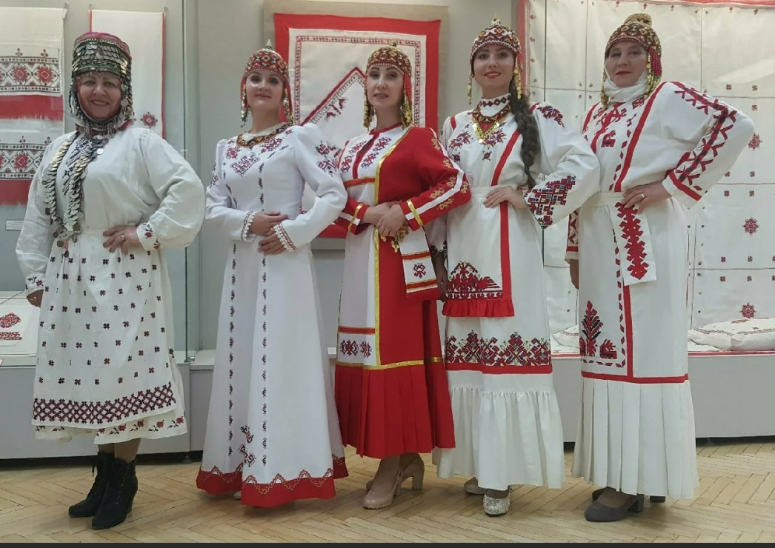

Slide 8
Белая рубаха (кĕпе) — основа всех чувашских одеяний. Мастерицы шили ее из конопляного полотнища. Боковые части закрывали прямыми вставками, которые расширяли рубаху книзу и подчеркивали ее объемный силуэт. Высота женского кĕпе достигала 120 см, а мужского — 80 см. Мужчины носили холстяные туникообразные рубахи (кĕпе) длиной до колен. Здесь грудной разрез располагался справа и завязывался тесьмой. Кĕпе низовой группы чувашей (анатри) отличались цветным клетчатым узором в красную или синюю клетку. Простые рабочие рубахи ничем не украшались, а праздничные — имели вышивку на грудном разрезе, рукавах и подоле.

Slide 10
Считалось, чем богаче узор, тем праздничнее одеяние. Однако мужской наряд орнаментировался скромнее женского. К примеру, на рубахе в области плеч вышивали узоры-символы неба, в области груди — узоры-символы огня, которые, по верованиям древних чувашей, обозначали мужественность. Кроме того, мужчины носили штаны (йeм) и однотонную безрукавку. На праздники парни надевали кожаные сапоги (сăран атă). В гардеробе каждой чувашки была холстяная рубаха (кĕпе), которая ниспадала до щиколоток. В отличие от мужских рубах женские часто имели нагрудные узоры-обереги кĕске в виде солнца.

Slide 11
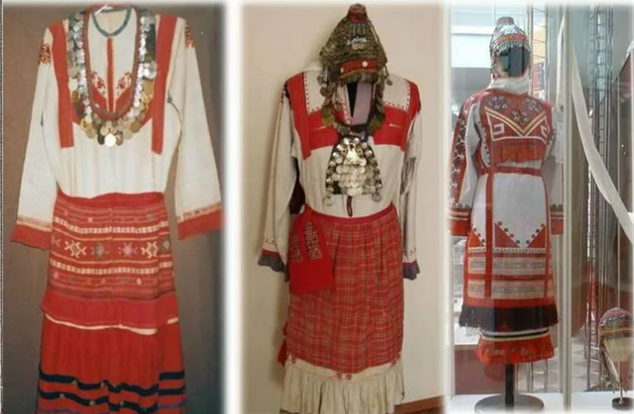

Slide 12
Поверх рубахи надевали вышитый передник (чĕрçитти), а представительницы верховой группы (вирьял) вместо него в основном носили белый вышитый фартук (саппун). Композиции чувашской нагрудной вышивки, мотивы и техники исполнения, имея единую этническую основу, варьируются у разных этнографических групп. Согласно народным поверьям, узоры защищали владелицу рубашки от злых духов. Со временем сакральное значение вышивки было утеряно, и нагрудные символы стали просто украшением.

Slide 13
Весной и осенью женщины спасались от прохлады легким кафтан-халатом или суконным кафтаном. Зимой чуваши надевали штаны из домашнего сукна и приталенную шубу из овчины со сборками на талии (кĕрĕк). Женская одежда отличалась от мужской большим числом сборок. Как правило, их было около пяти. Они подчеркивали состоятельность владельца шубы. Ведь если много сборок, значит и немало овчин ушло на ее изготовление. Одежда девочек была проще, но выглядела не менее нарядно. Платья украшались несложным узором или тесьмой на подоле. На нагрудной части рубахи обычно вышивали две аккуратные косые полосы, а одну — только для сирот.

Slide 14
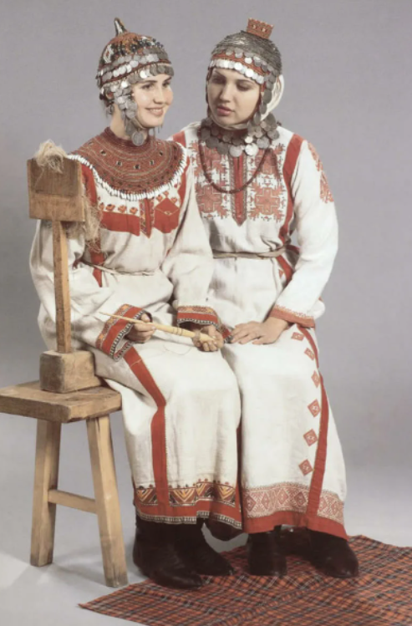

Slide 15
Весной и осенью представители верховой группы носили в повседневности холстяной кафтан (шупăр) или шерстяной кафтан (сăхман), а низовой — суконный халат (пустав). Так же, как и женщины, зимой мужчины ходили в штанах из домашнего сукна и шубе из овчины с 2−3 сборками на талии (кĕрĕк). В дорогу поверх шубы или кафтана состоятельные чуваши надевали черный овчинный тулуп. Одежда мальчиков была схожа со взрослой, но она не имела вышивки с ритуальной символикой. Ворот рубахи мальчика-подростка украшал однотонный узор.

Slide 16
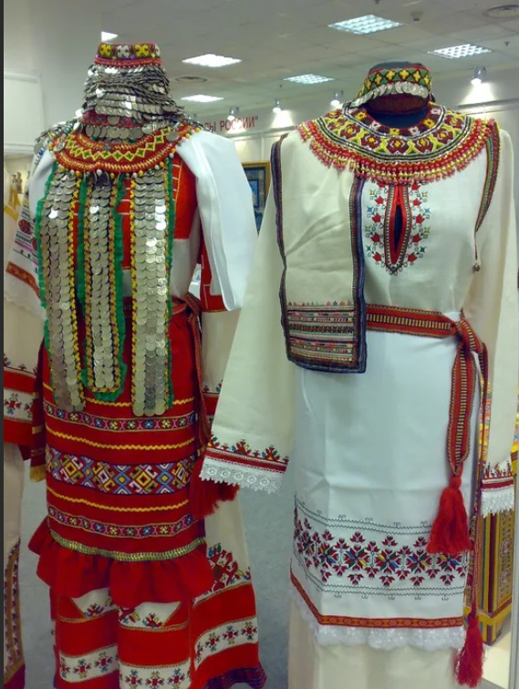

Slide 17
С 1930-х годов традиционная одежда повсеместно стала замещаться одеждой городского типа. Однако в сельской среде национальные комплексы сохраняются до настоящего времени почти повсеместно, особенно в отдаленных районах. Главным образом, они используются в качестве праздничной и обрядовой одежды, а также в фольклорно-сценической деятельности. Традиции народного костюма развиваются в творчестве многих народных мастеров и художников, в работе предприятий народных художественных промыслов.

Slide 18
Современные художники-модельеры не реконструируют традиционный наряд, а создают костюмы-образы на основе ассоциативных представлений и изучения музейных подлинников. Они стремятся понять происхождение и значение узоров, сохранить ценность ручной работы и натуральных материалов. Наиболее активные и талантливые участвуют в престижных конкурсах современной моды на региональном и российском уровнях.

Slide 19
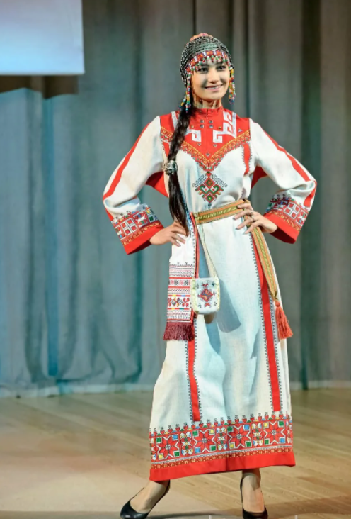

Slide 20
Сельские мастера изготавливают праздничные костюмы для проведения национальных свадеб в селах и городах. В таких «обновленных» нарядах подчас используются подлинные головные уборы хушпу и украшения. Они по-прежнему сохраняют своё значение в качестве важнейшего смыслового, эстетического и сакрального центра чувашского костюма. Национальная одежда немыслима без вышитого орнамента. И у чувашей наиболее распространён геометрический орнамент.

Slide 21
В символах, образующих узоры по канту одежды, нагрудной части и рукавах, можно рассмотреть образы природы (солнце, дерево, поле), человеческих взаимоотношений (семья, род, сила, верность, трудолюбие). Одним из самых простых и при этом главных всегда считался солярный знак: солнце как источник жизни вышивалось в форме круга с лучами, креста и квадрата. Сложными и самыми красивыми узорами передавались понятия вечности (связь неба с землёй), памяти прошлого, мудрости предков и диалога поколений.

Slide 22
Самая ценная вышивка была двусторонней – без швов и узелков. Чёрным выполнялись основные элементы узора, красный использовался для заполнения. Сочетание белого (полотно) с красным (цветом благополучия и счастливой полнокровной жизни) – сакральная гамма. Но вообще вышивальщицы использовали все цвета: зелёный – цвет природы, жёлтый – солнца, синий – неба. Старинные головные уборы чувашских женщин делятся на две группы: покрывала и шапки. К группе покрывал относятся головная повязка (сурпан) с перевязью (масмак), а также платок (пус тутри) с перевязью и чалма. Это уборы замужних женщин. Сюда же относится покрывало невесты (пёркенчёк).

Slide 23
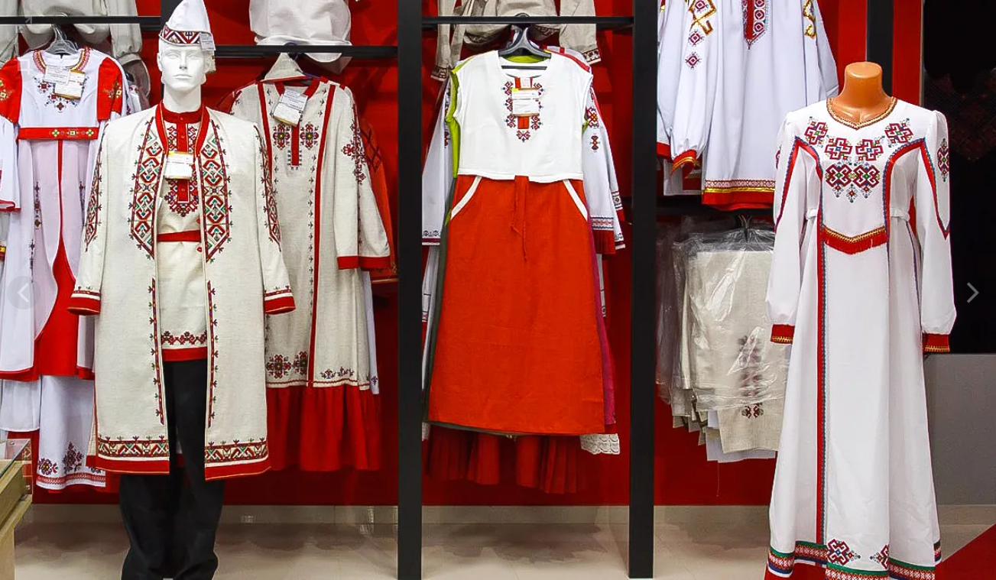

Slide 24
Чувашская народная одежда имеет сходства с костюмами народов Средней Азии и Казахстана. Выявлено много общего с нарядами этнографических групп туркмен, в частности, племени нохурли. Так, форму чувашской тухьи повторяет тухья девушек нохурли, шерстяные онучи долак близки к тăла и т. д. Параллели наблюдаются с одеждой ногайцев, авар, этнографической группы греков — урум и других народов Кавказа.

Slide 25
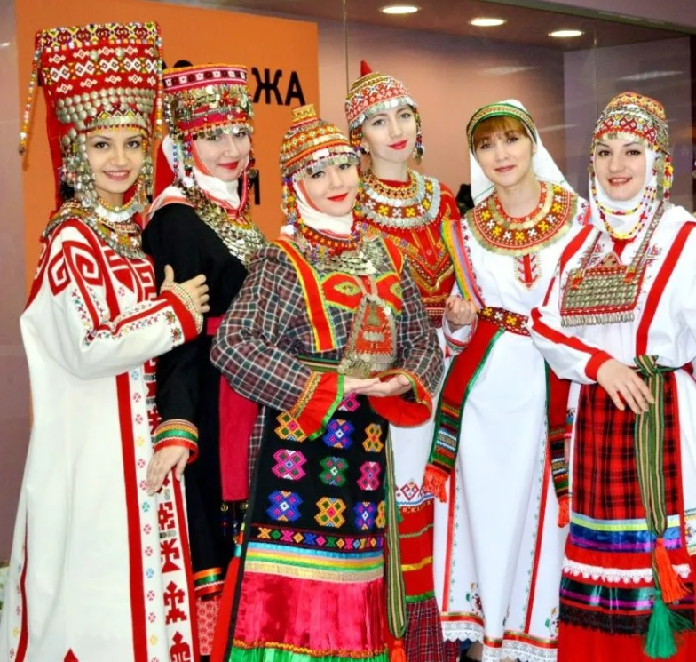

Slide 26
Типологическое сходство наблюдается в традиционной одежде народов Урало-Поволжья — это покрой одежды, орнаментация, стиль украшений, общность названий предметов народного костюма. Общую структуру имеют рубашки луговых марийцев и анат енчи, головные полотенца шарпан марийцев и сурпан вирьял и анат енчи, налобные повязки, поясные подвески солык и сěлкě, женские украшения из бисера и монет почкама (мар.) и ама (чув.), ошпу и хушпу с открытым верхом, такия и тухья и т. д.

Slide 27
Пласт параллелей, существующий в одежде и украшениях луговых марийцев и чувашей анат енчи и анатри, относится, надо полагать, к болгарскому времени. К более позднему времени следует отнести сходство между одеяниями вирьял и горных марийцев. Сходства выявляются при сравнении костюмов чувашей, с одной стороны, татар (казанских, кряшен, мишарей), башкир, удмуртов (особенно этнографической группы бесермян), мордвы, с другой.

Slide 28
В презентации использованы материалы из свободных источников.

